Slide 1
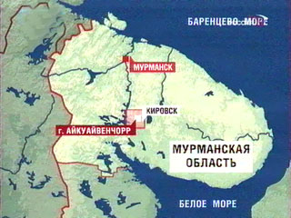

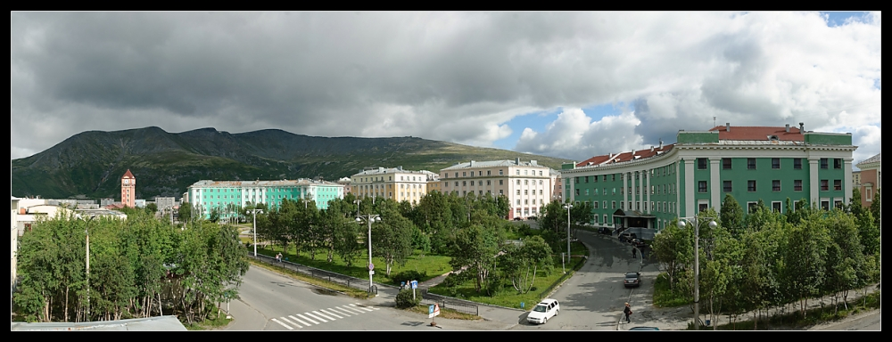
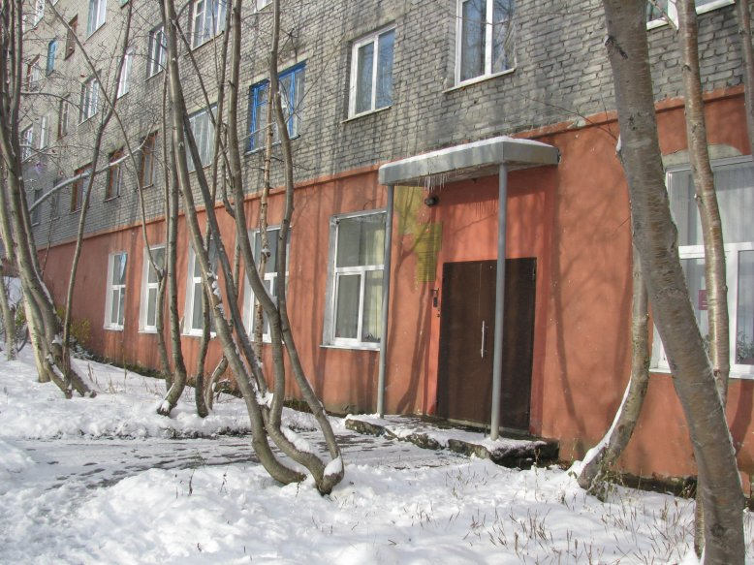
Государственный архив Мурманской области
в городе Кировске

Slide 2
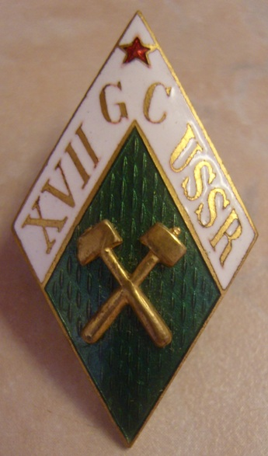
Северная экскурсия международного геологического конгресса в Хибинах в 1937 году по архивным документам ГОКУ ГАМО в г. Кировске

Slide 3
Сессия | Год | Место проведения | Президент | Страны | Делегаты
1 | 1878 | Париж | Hebert E. | 23 | 310
2 | 1881 | Болонья | Capellini G. | 22 | 224
3 | 1885 | Берлин | Beyrich E. | 22 | 262
4 | 1888 | Лондон | Perestwich J. | 25 | 422
5 | 1891 | Вашингтон | Newberry J. | 26 | 251
6 | 1894 | Цюрих | Renevier E. | 20 | 273
7 | 1897 | Санкт-Петербург | Карпинский А. | 27 | 703
8 | 1900 | Париж | Gaurgy A. | 30 | 461
9 | 1903 | Вена | Tietze E. | 31 | 393
10 | 1906 | Мехико | Aguiera J. | 34 | 312
11 | 1910 | Стокгольм | Geer G. de | 36 | 625
12 | 1913 | Торонто | Adams F. | 49 | 467
13 | 1922 | Брюссель | Lebacz J. | 38 | 321
14 | 1926 | Мадрид | Rubio C. | 52 | 722
15 | 1929 | Претория | Rogers A. | 50 | 289
16 | 1933 | Вашингтон | Lindgren W. | 54 | 665
17 | 1937 | Москва | Губкин И. | 50 | 949
18 | 1948 | Лондон | Read H. | 84 | 1276
19 | 1952 | Алжир | Jacob C. | 82 | 1129
20 | 1956 | Мехико | Rojas A. | 105 | 2120
21 | 1960 | Копенгаген^{[7]} | Noe-Nygaard A. | 101 | 2386
22 | 1964 | Нью-Дели | Wadia D. | 109 | 1516
23 | 1968 | Прага | Svoboda J. | 103 | 2911
24 | 1972 | Монреаль | Folinsbee R. | 110 | 3896
25 | 1976 | Сидней | Fisher N. | 85 | 2953
26 | 1980 | Париж | Aubouin J. | 116 | 4541
27 | 1984 | Москва | Козловский E. | 110 | 4693

Slide 4
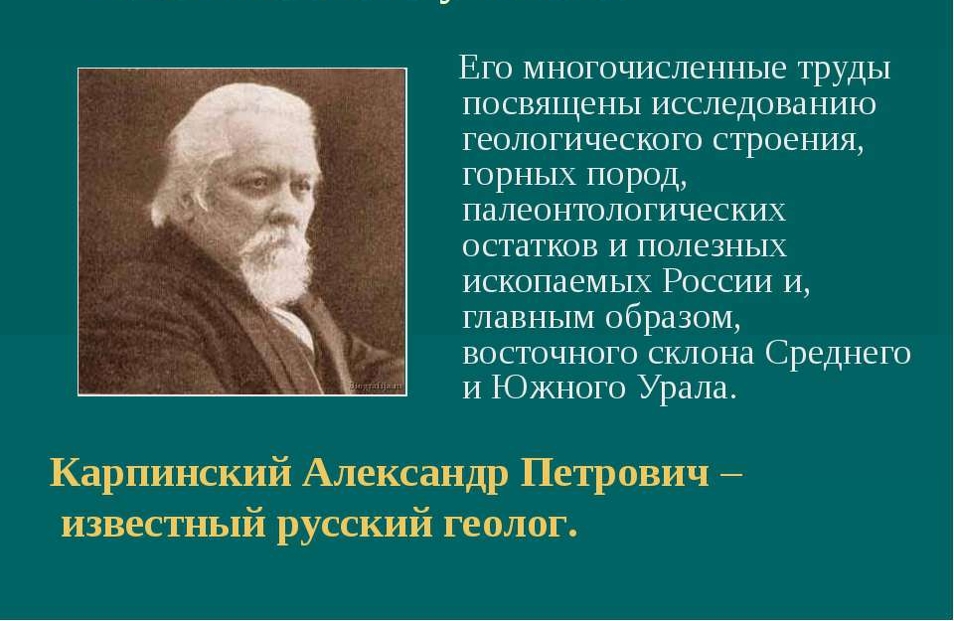

Slide 5
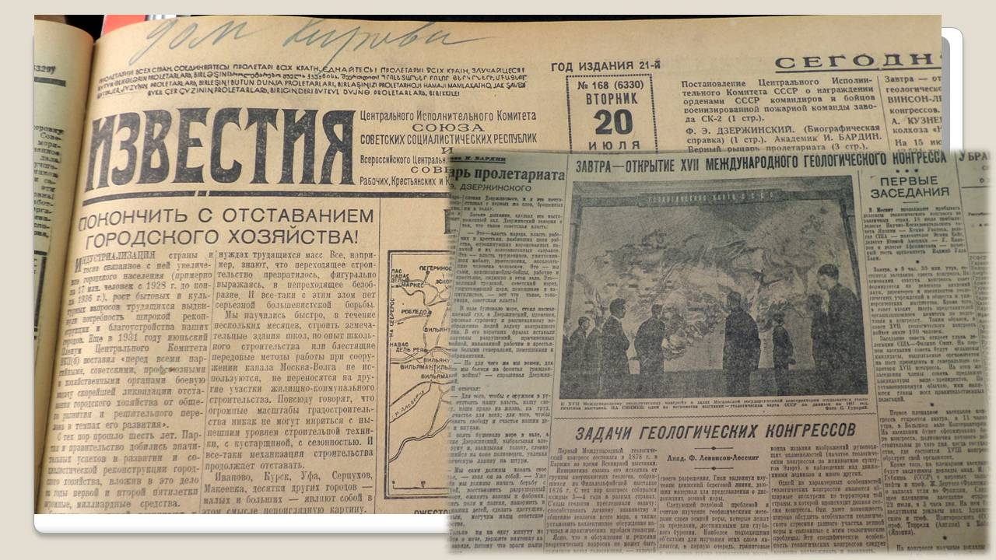

Slide 6
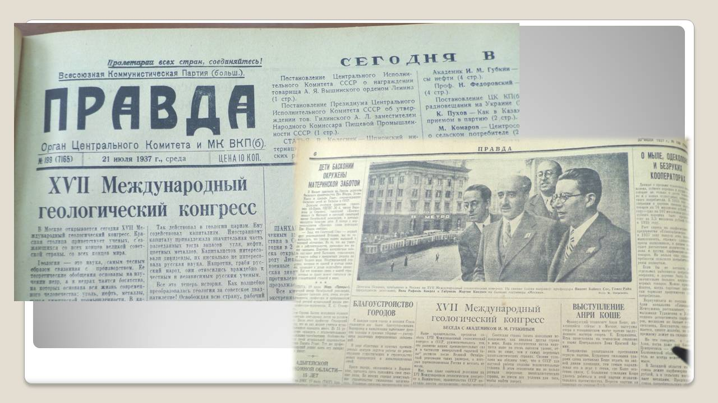

Slide 7
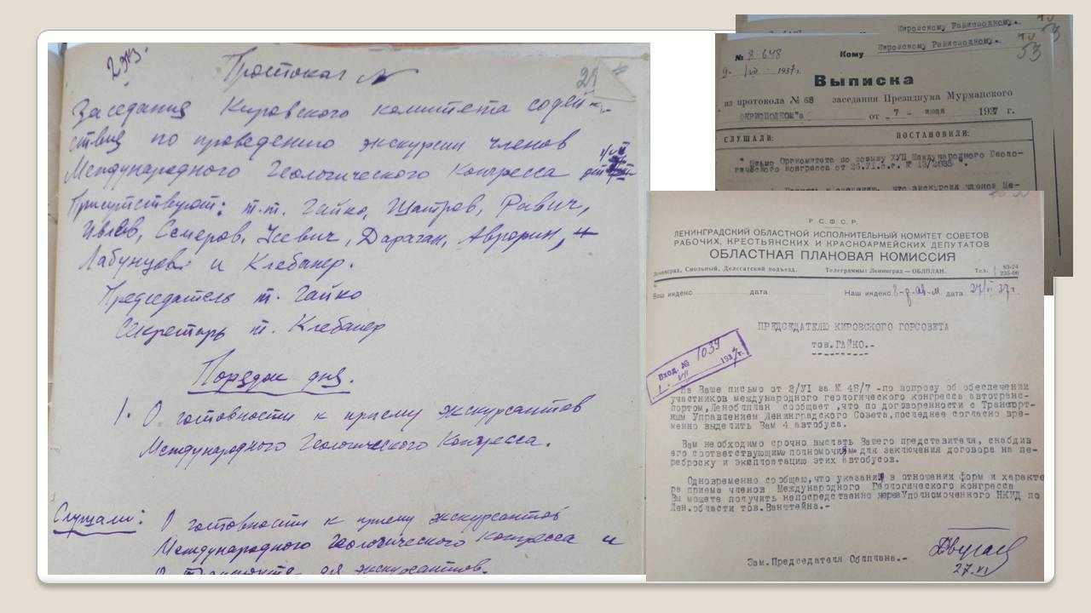

Slide 9
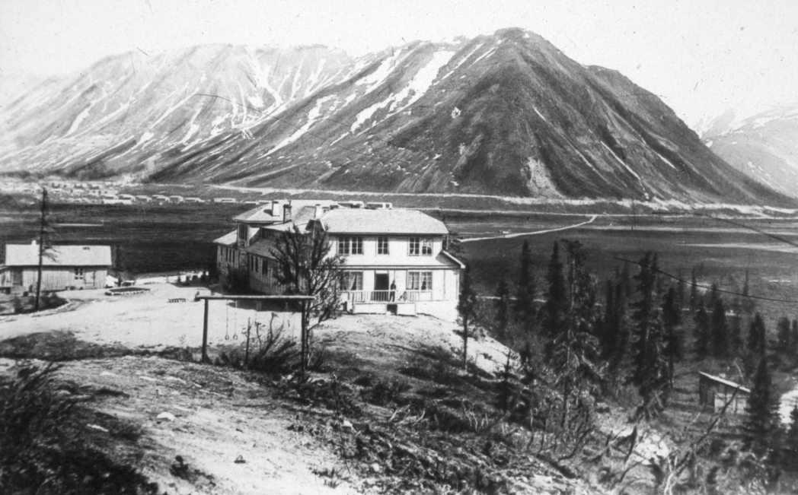
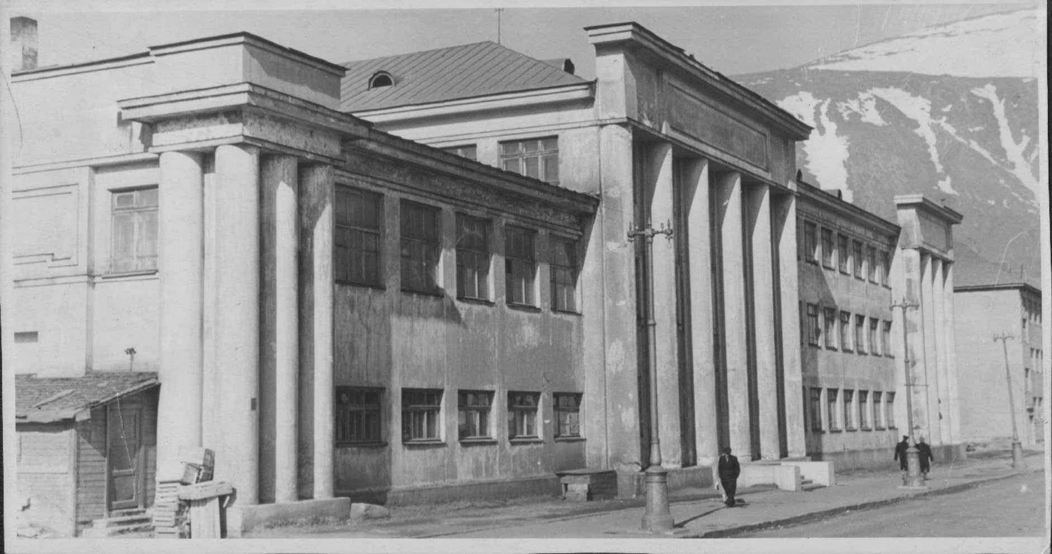
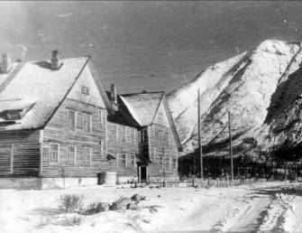
База ОПТЭ
Кировский горно-химический техникум
Дом № 8 Ботанического сада. 1930-е гг.

Slide 10
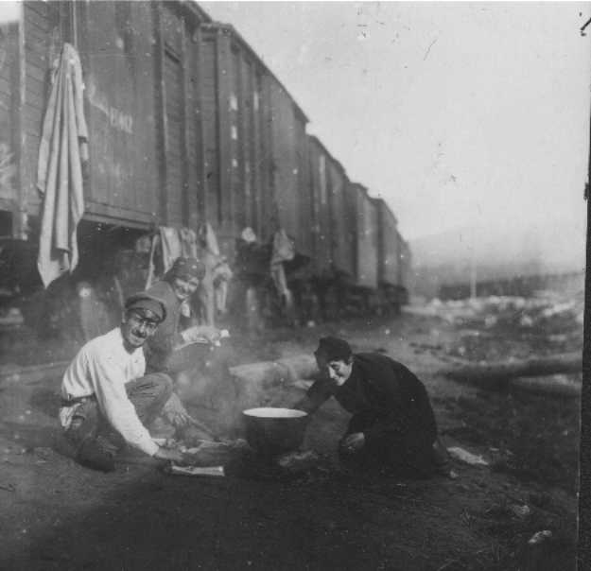
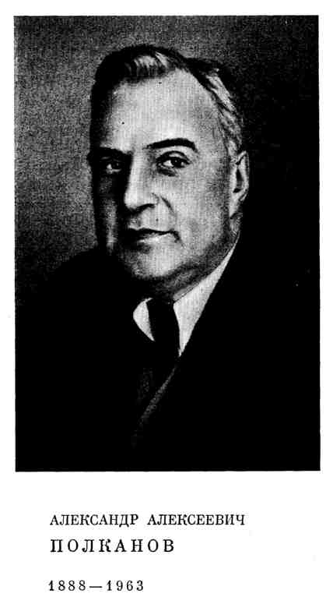
Борис Михайлович Куплетский

Slide 11
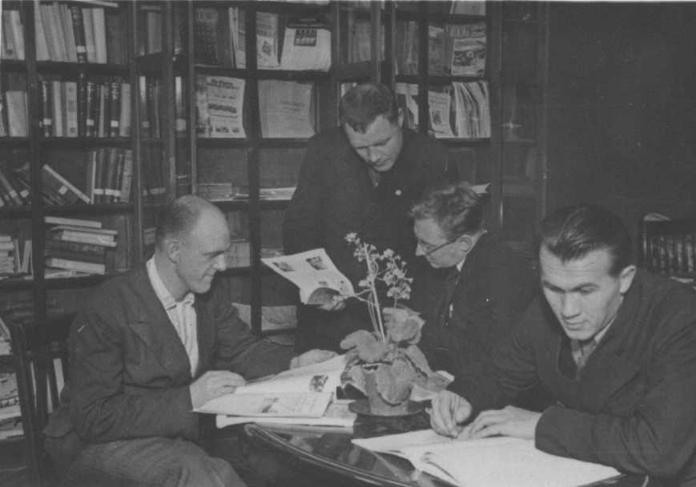
В отделе иностранной литературы в библиотеке Дома техники. 1937 г.

Slide 12
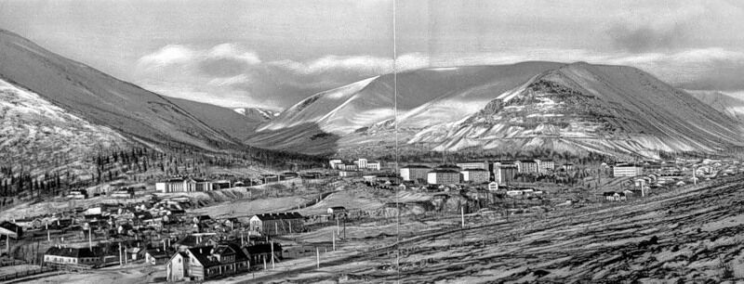
Общий вид горняцкого пос. Кукисвумчорр
и апатитового рудника им. С.М. Кирова . 1930-е гг.

Slide 13
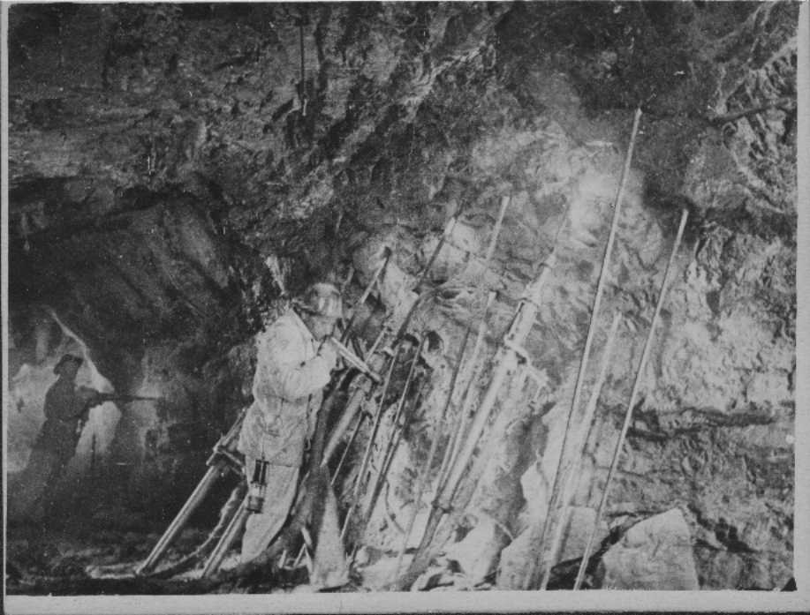
Многоперфораторное бурение на апатитовом руднике. 1937 г.

Slide 14
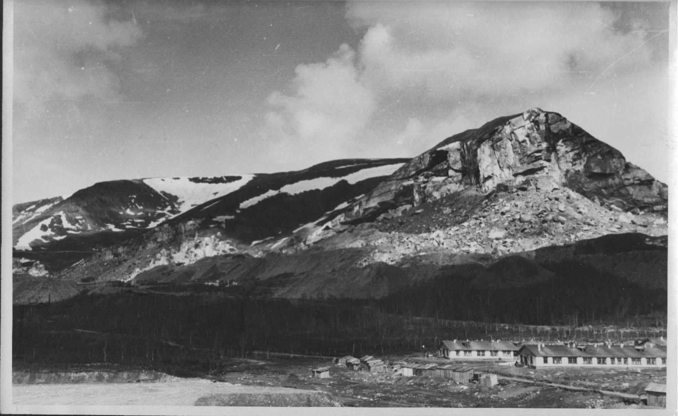
Общий вид горы Кукисвумчорр

Slide 15
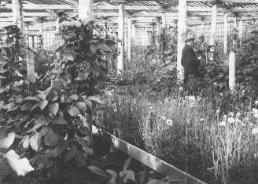
Первая теплица Ботанического сада. 1937 г.

Slide 16
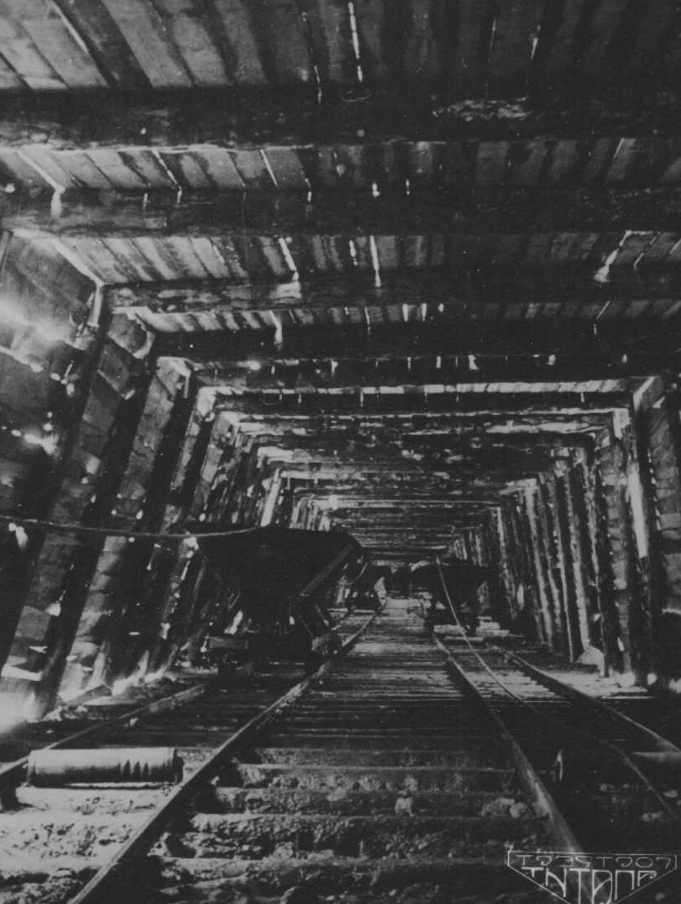
Откатка на бремсберге на сфеновом руднике Юкспор. 1930-е гг.

Slide 17
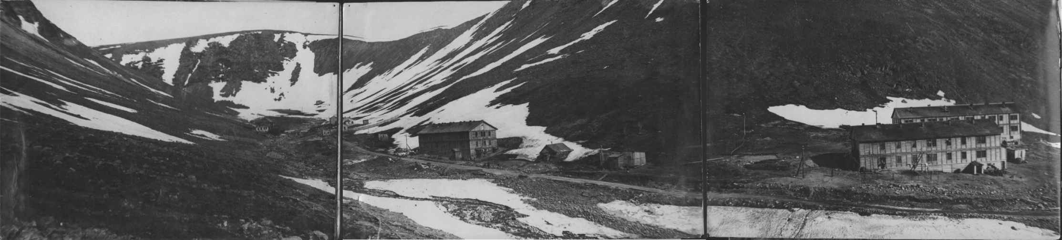
Ловчорритовый рудник. 1936 г.

Slide 18
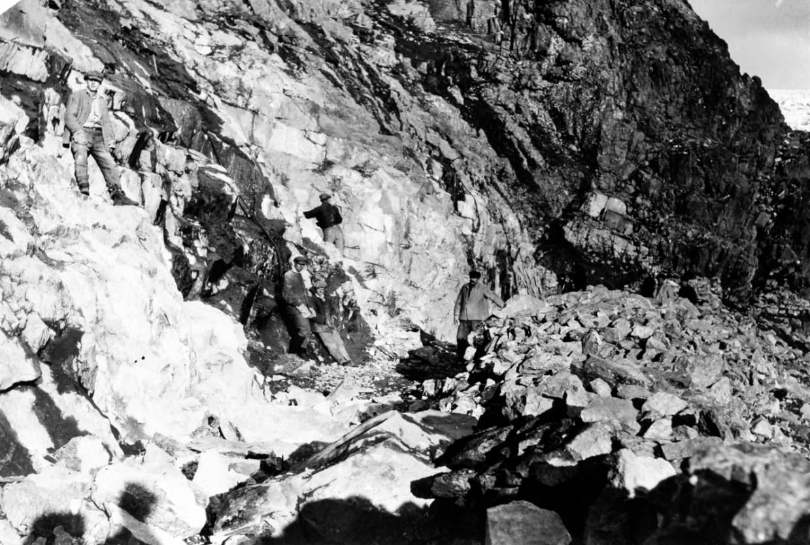
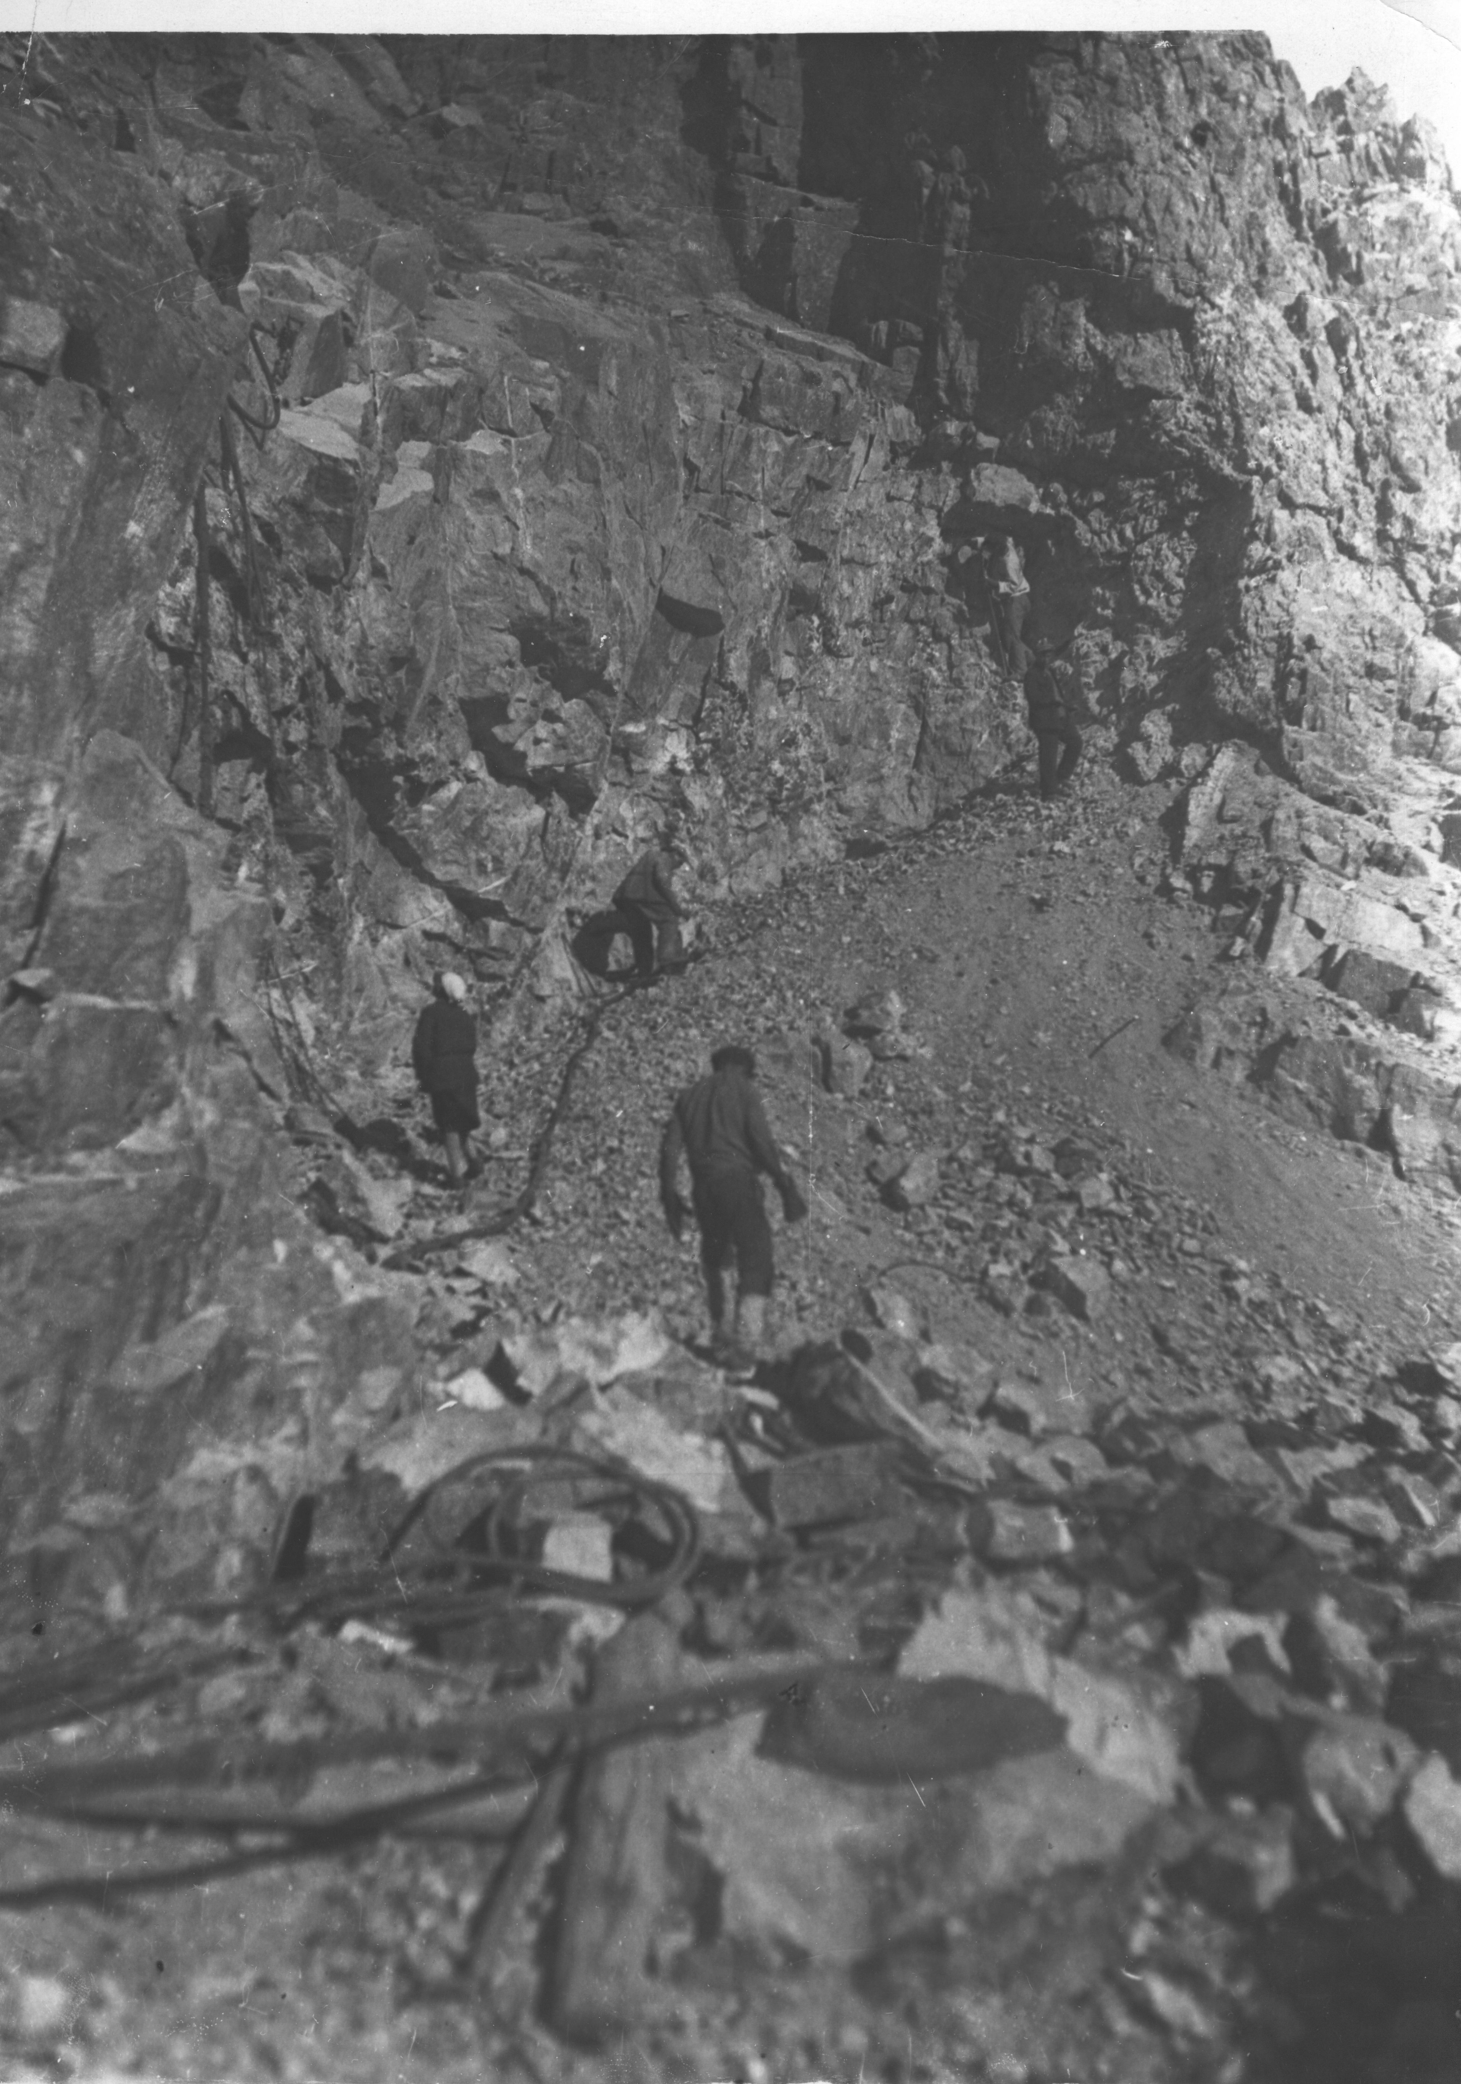
Ловчорритовое месторождение в долине Гакмана. 1930-е гг.
Горные работы на Юкспорском месторождении ловчоррита. 1930-е гг.

Slide 19
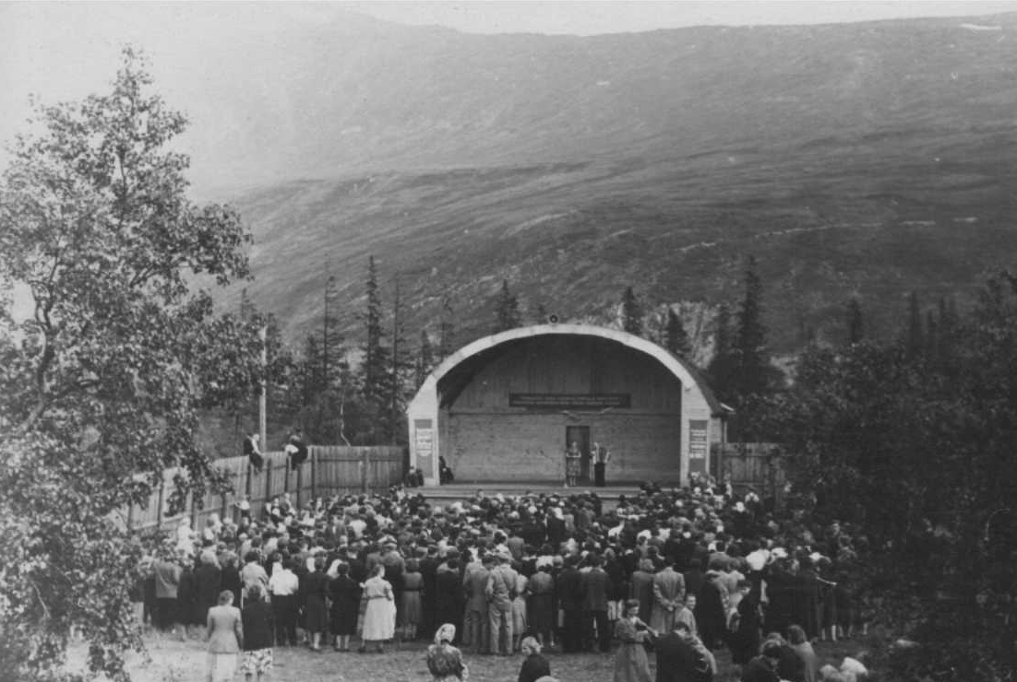
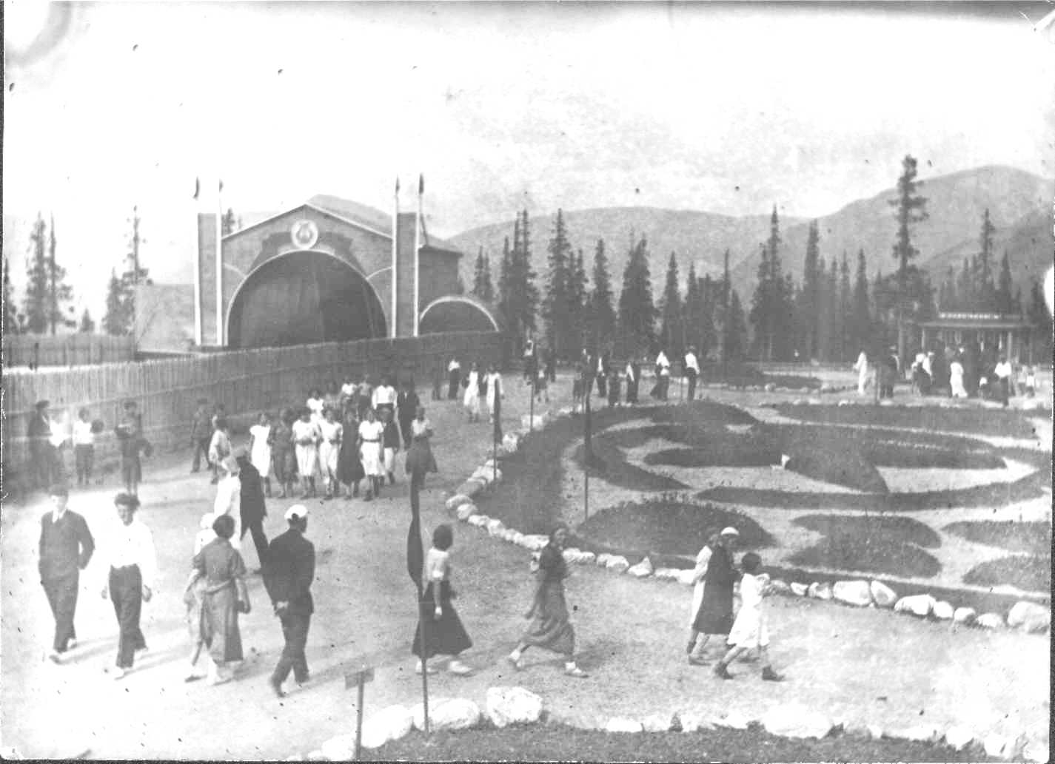
Открытая эстрада в парке культуры и отдыха в г. Кировске. 1937 г.

Slide 20
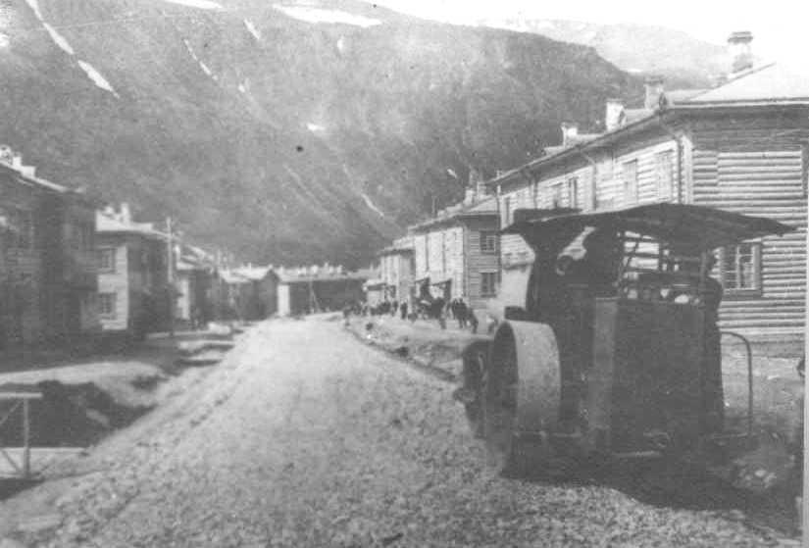
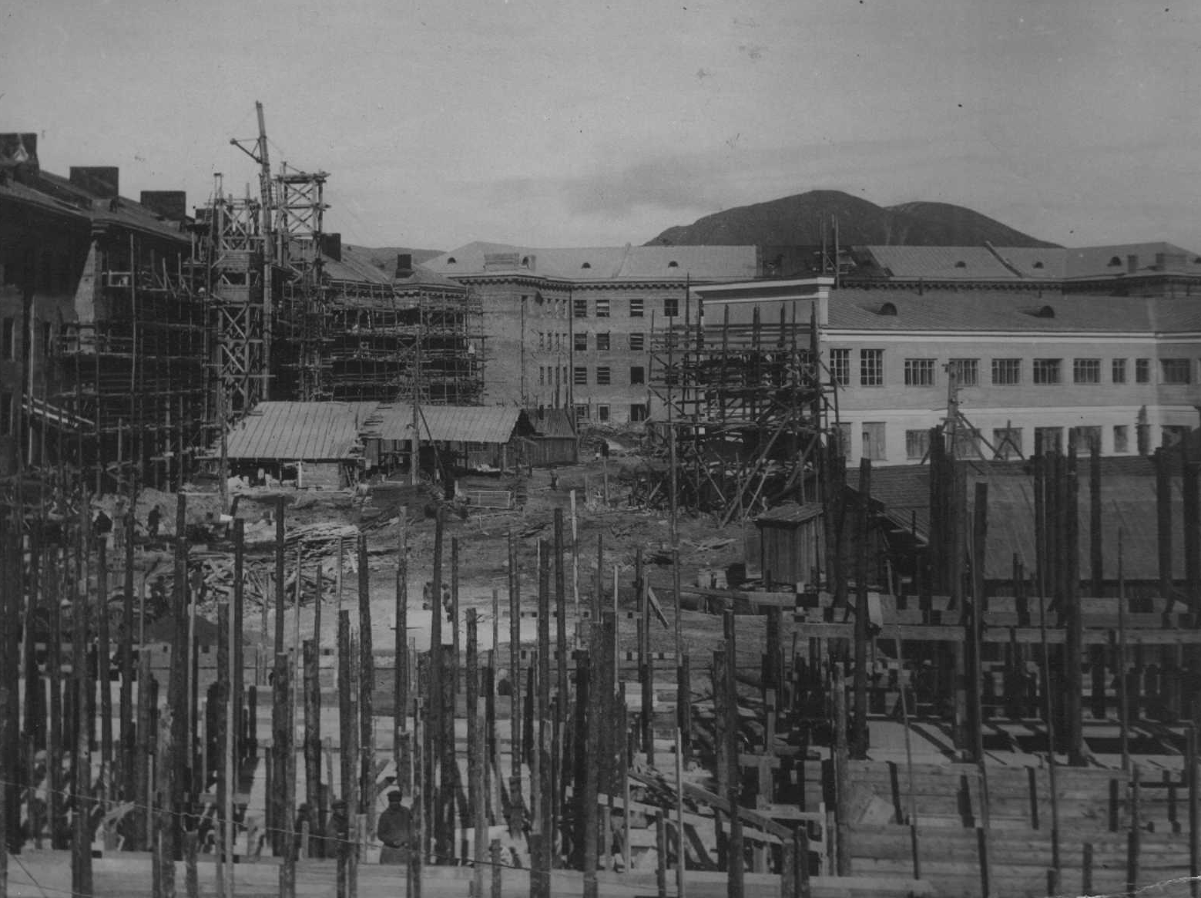
Укатка щебеночного покрытия на ул. Хибиногорской. 1936 -1937 гг.
Панорама строительства жилых домов на
улице Хибиногорской. 1936-1937 гг.

Slide 21
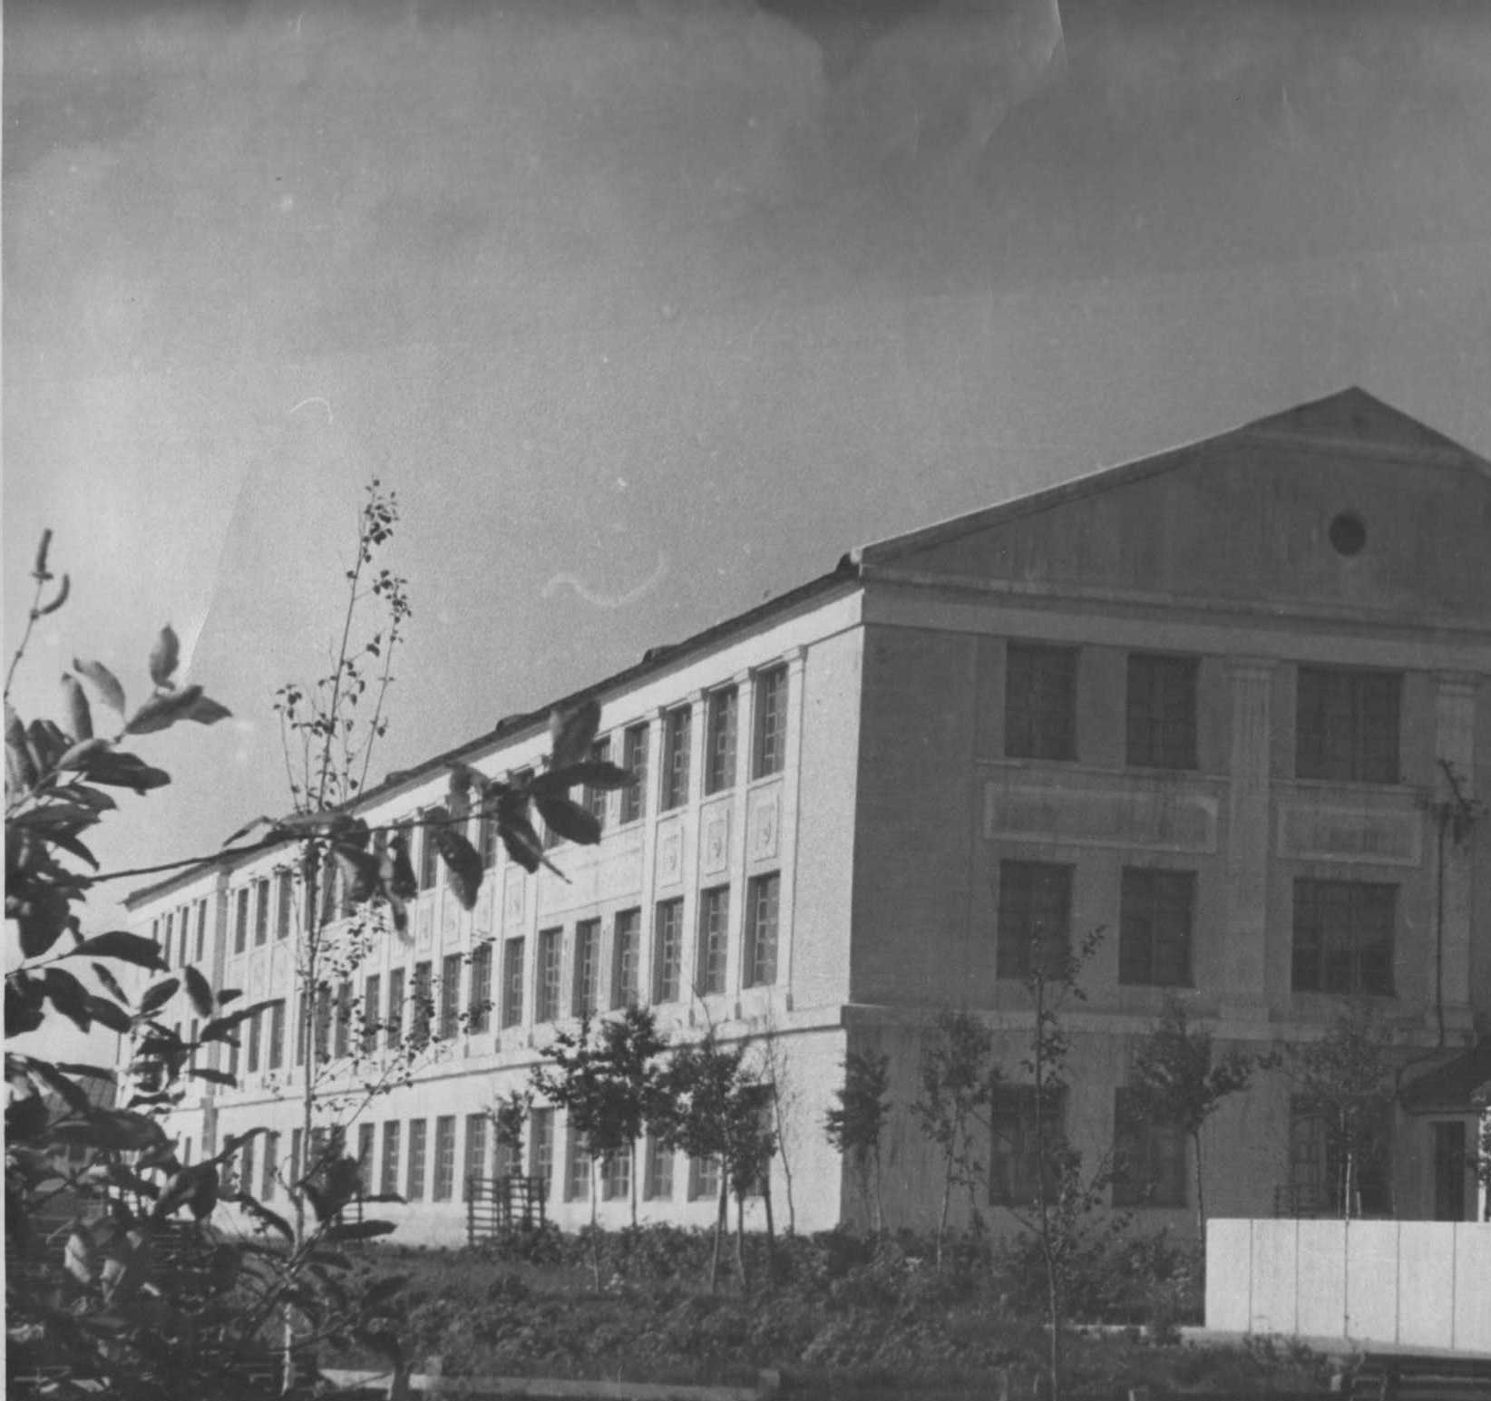
Первая средняя школа

Slide 22
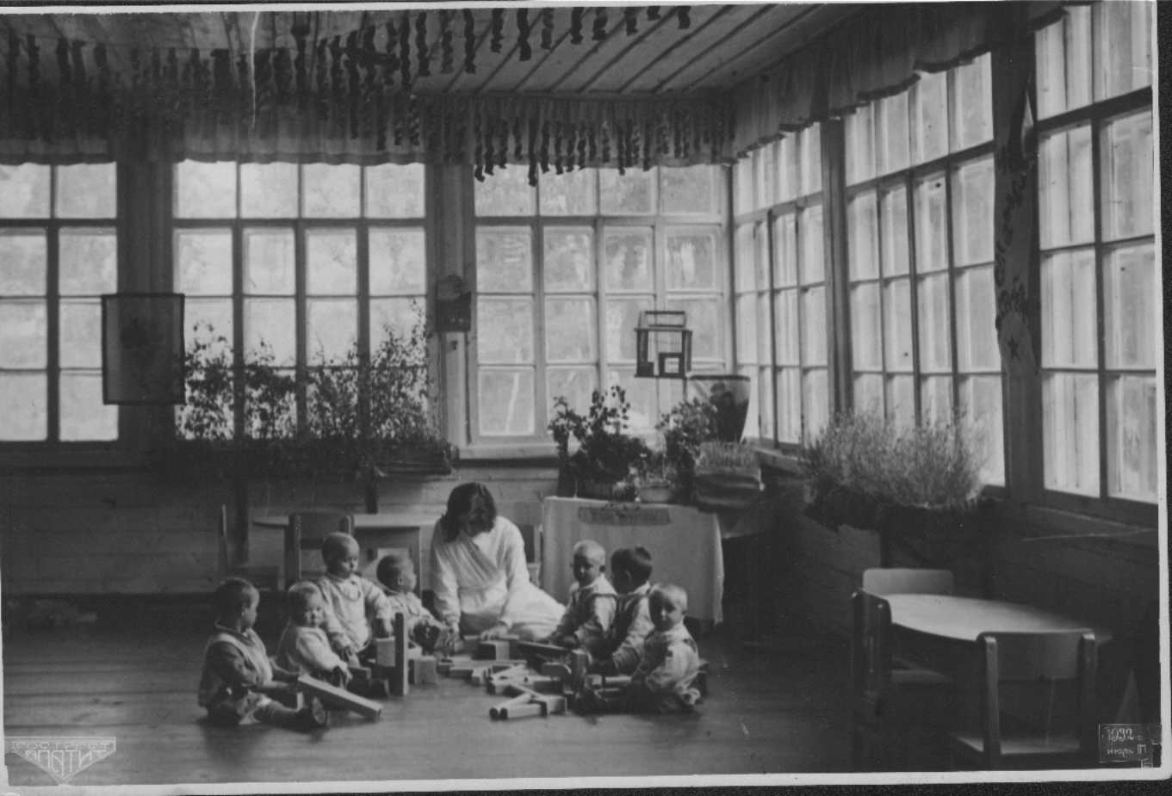
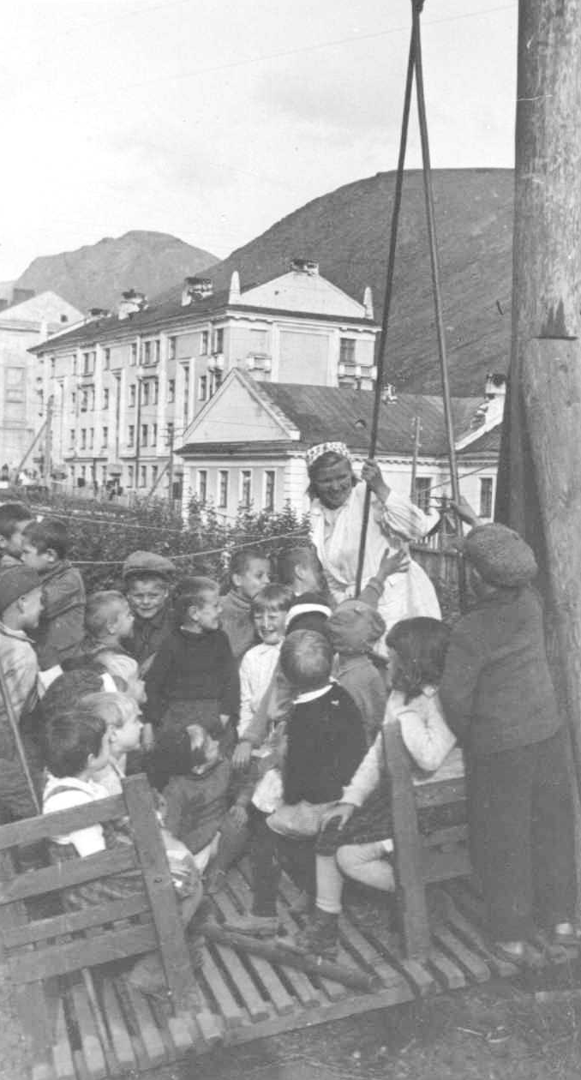
Детские ясли в Хибиногорске. 1932 г.
Детский сад № 2. Малыши на площадке детсада. 1938 г.

Slide 23
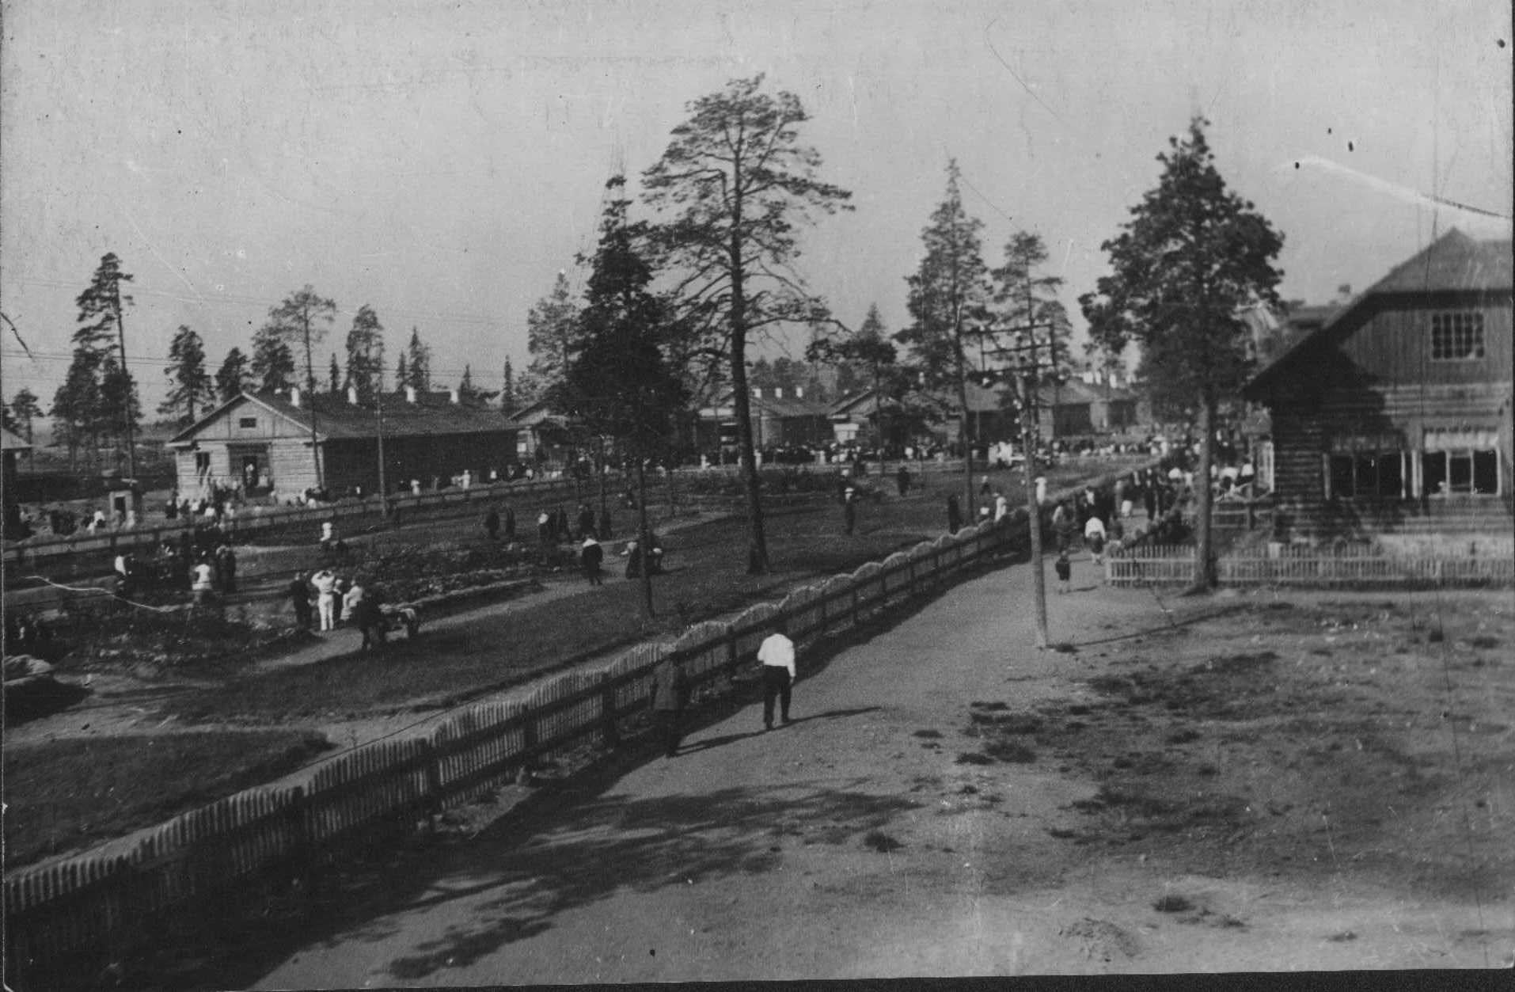
Центральная часть поселка совхоза «Индустрия».
Массовые гуляния в совхозе. 1937 г.

Slide 24
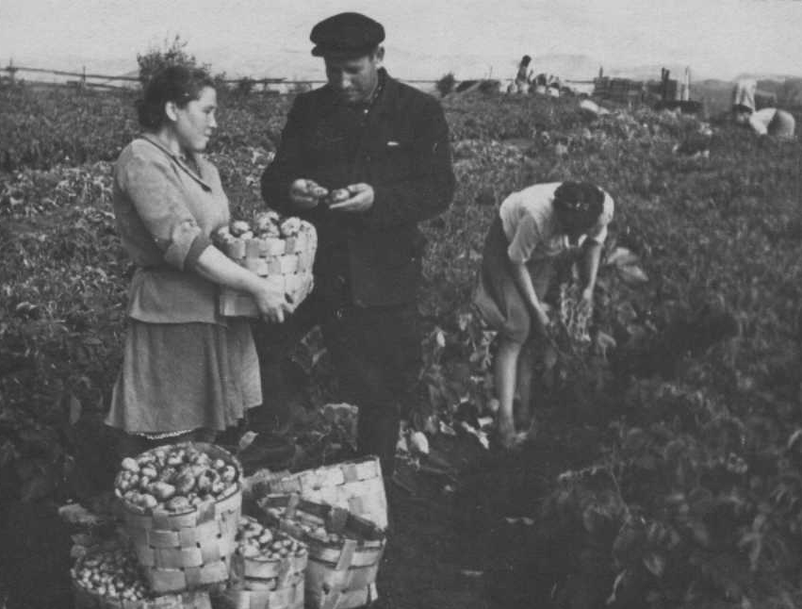
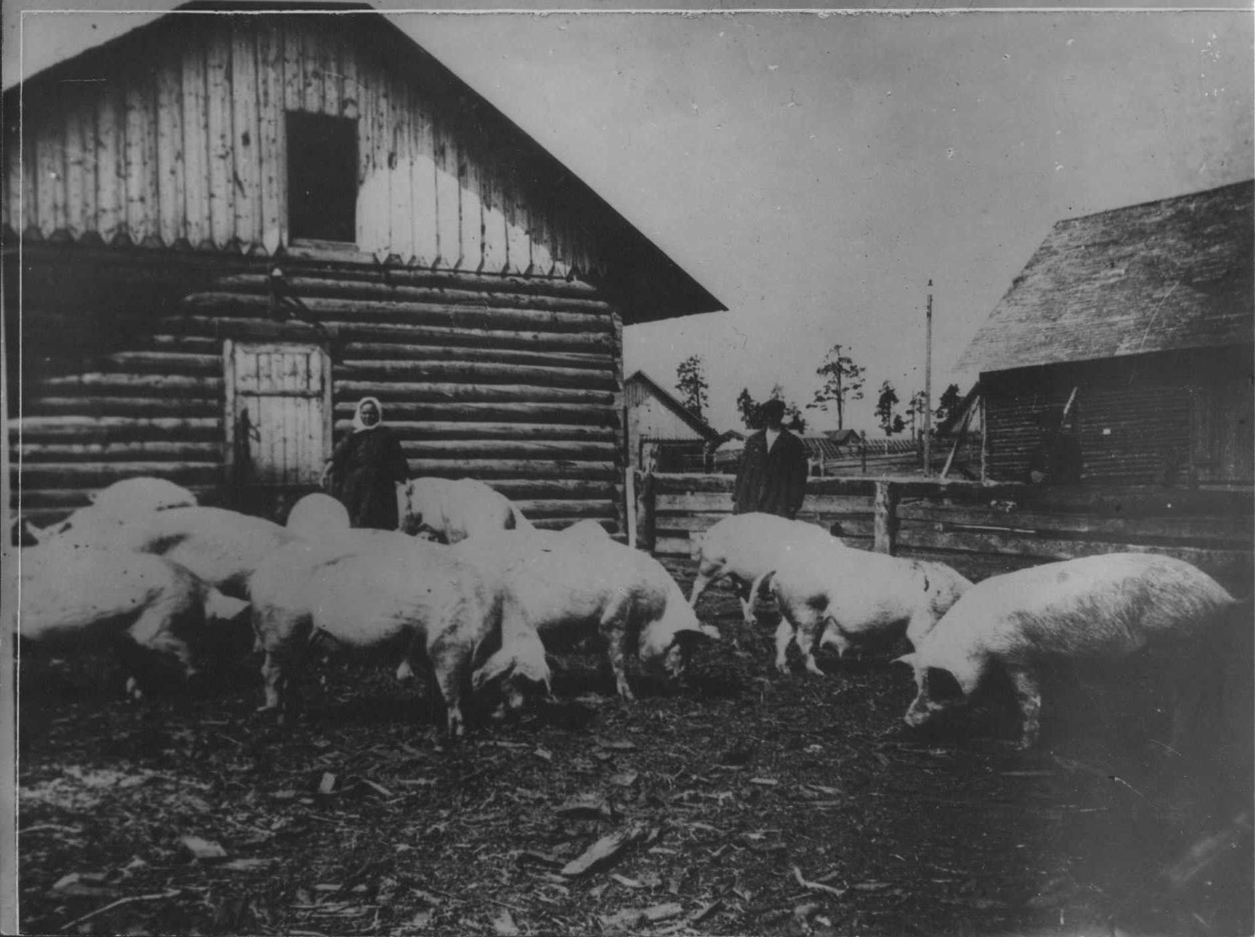
В совхозе «Индустрия». 1930-1940-е гг.

Slide 25
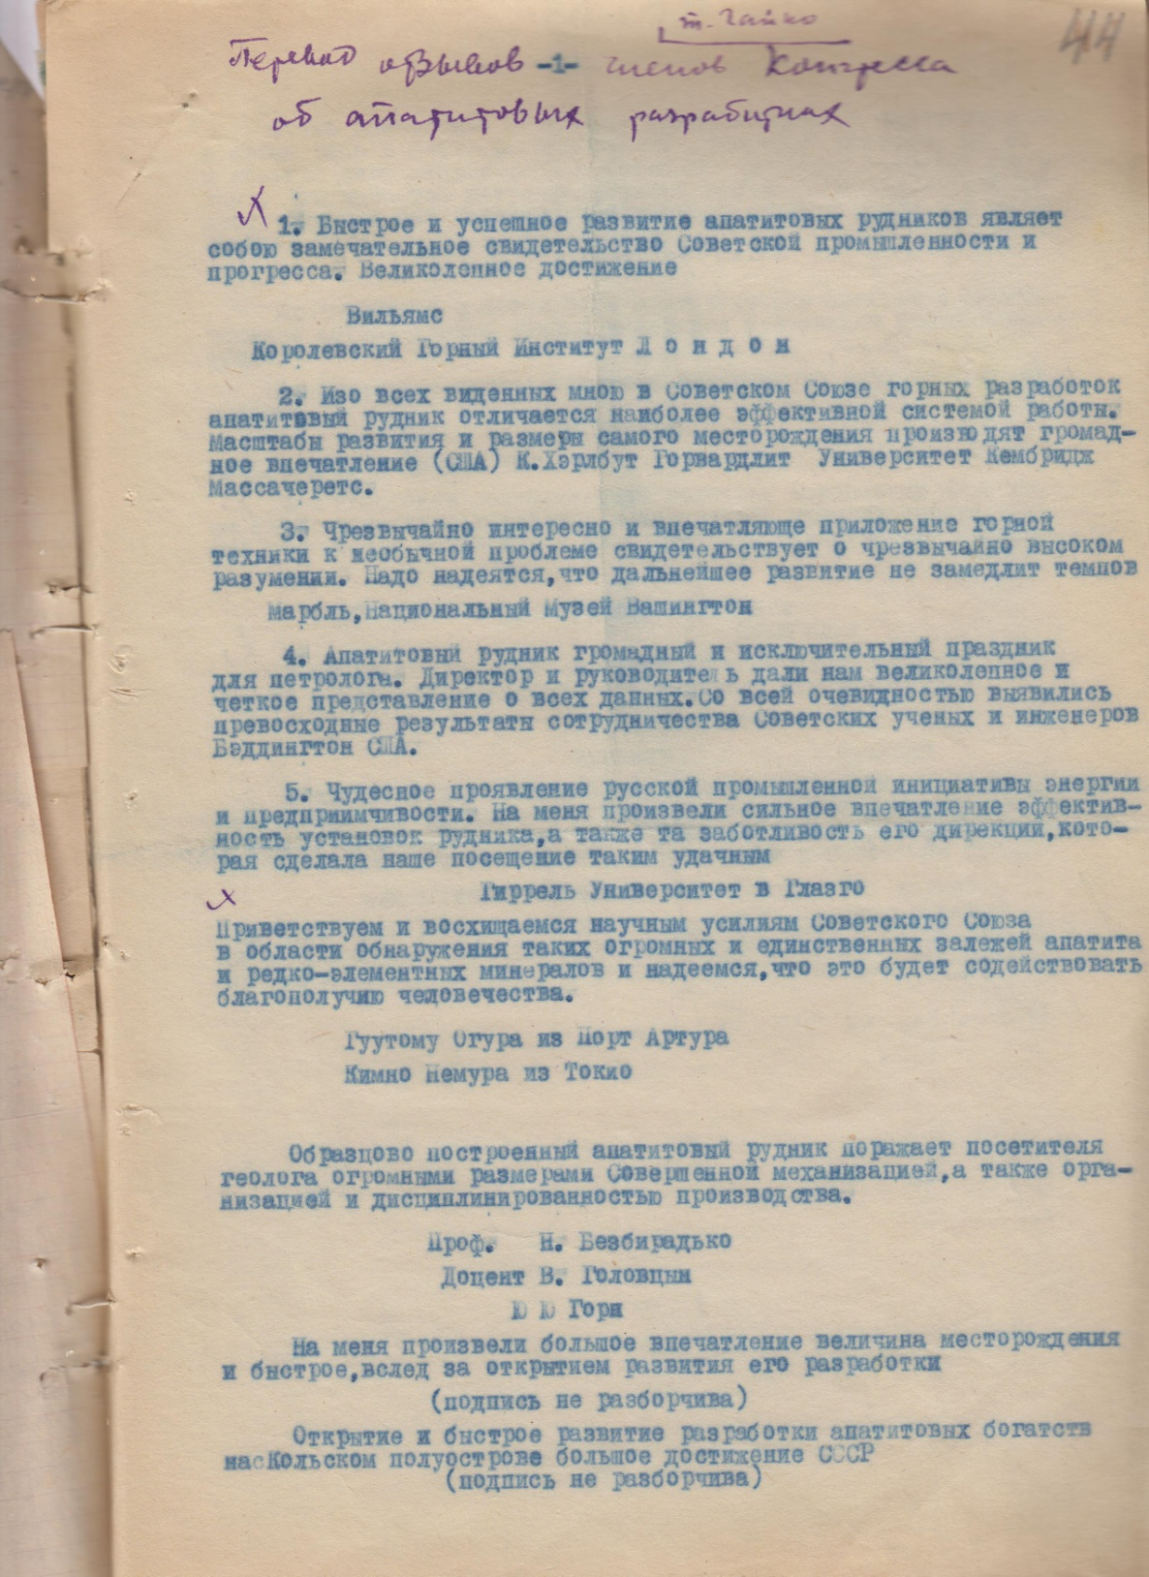
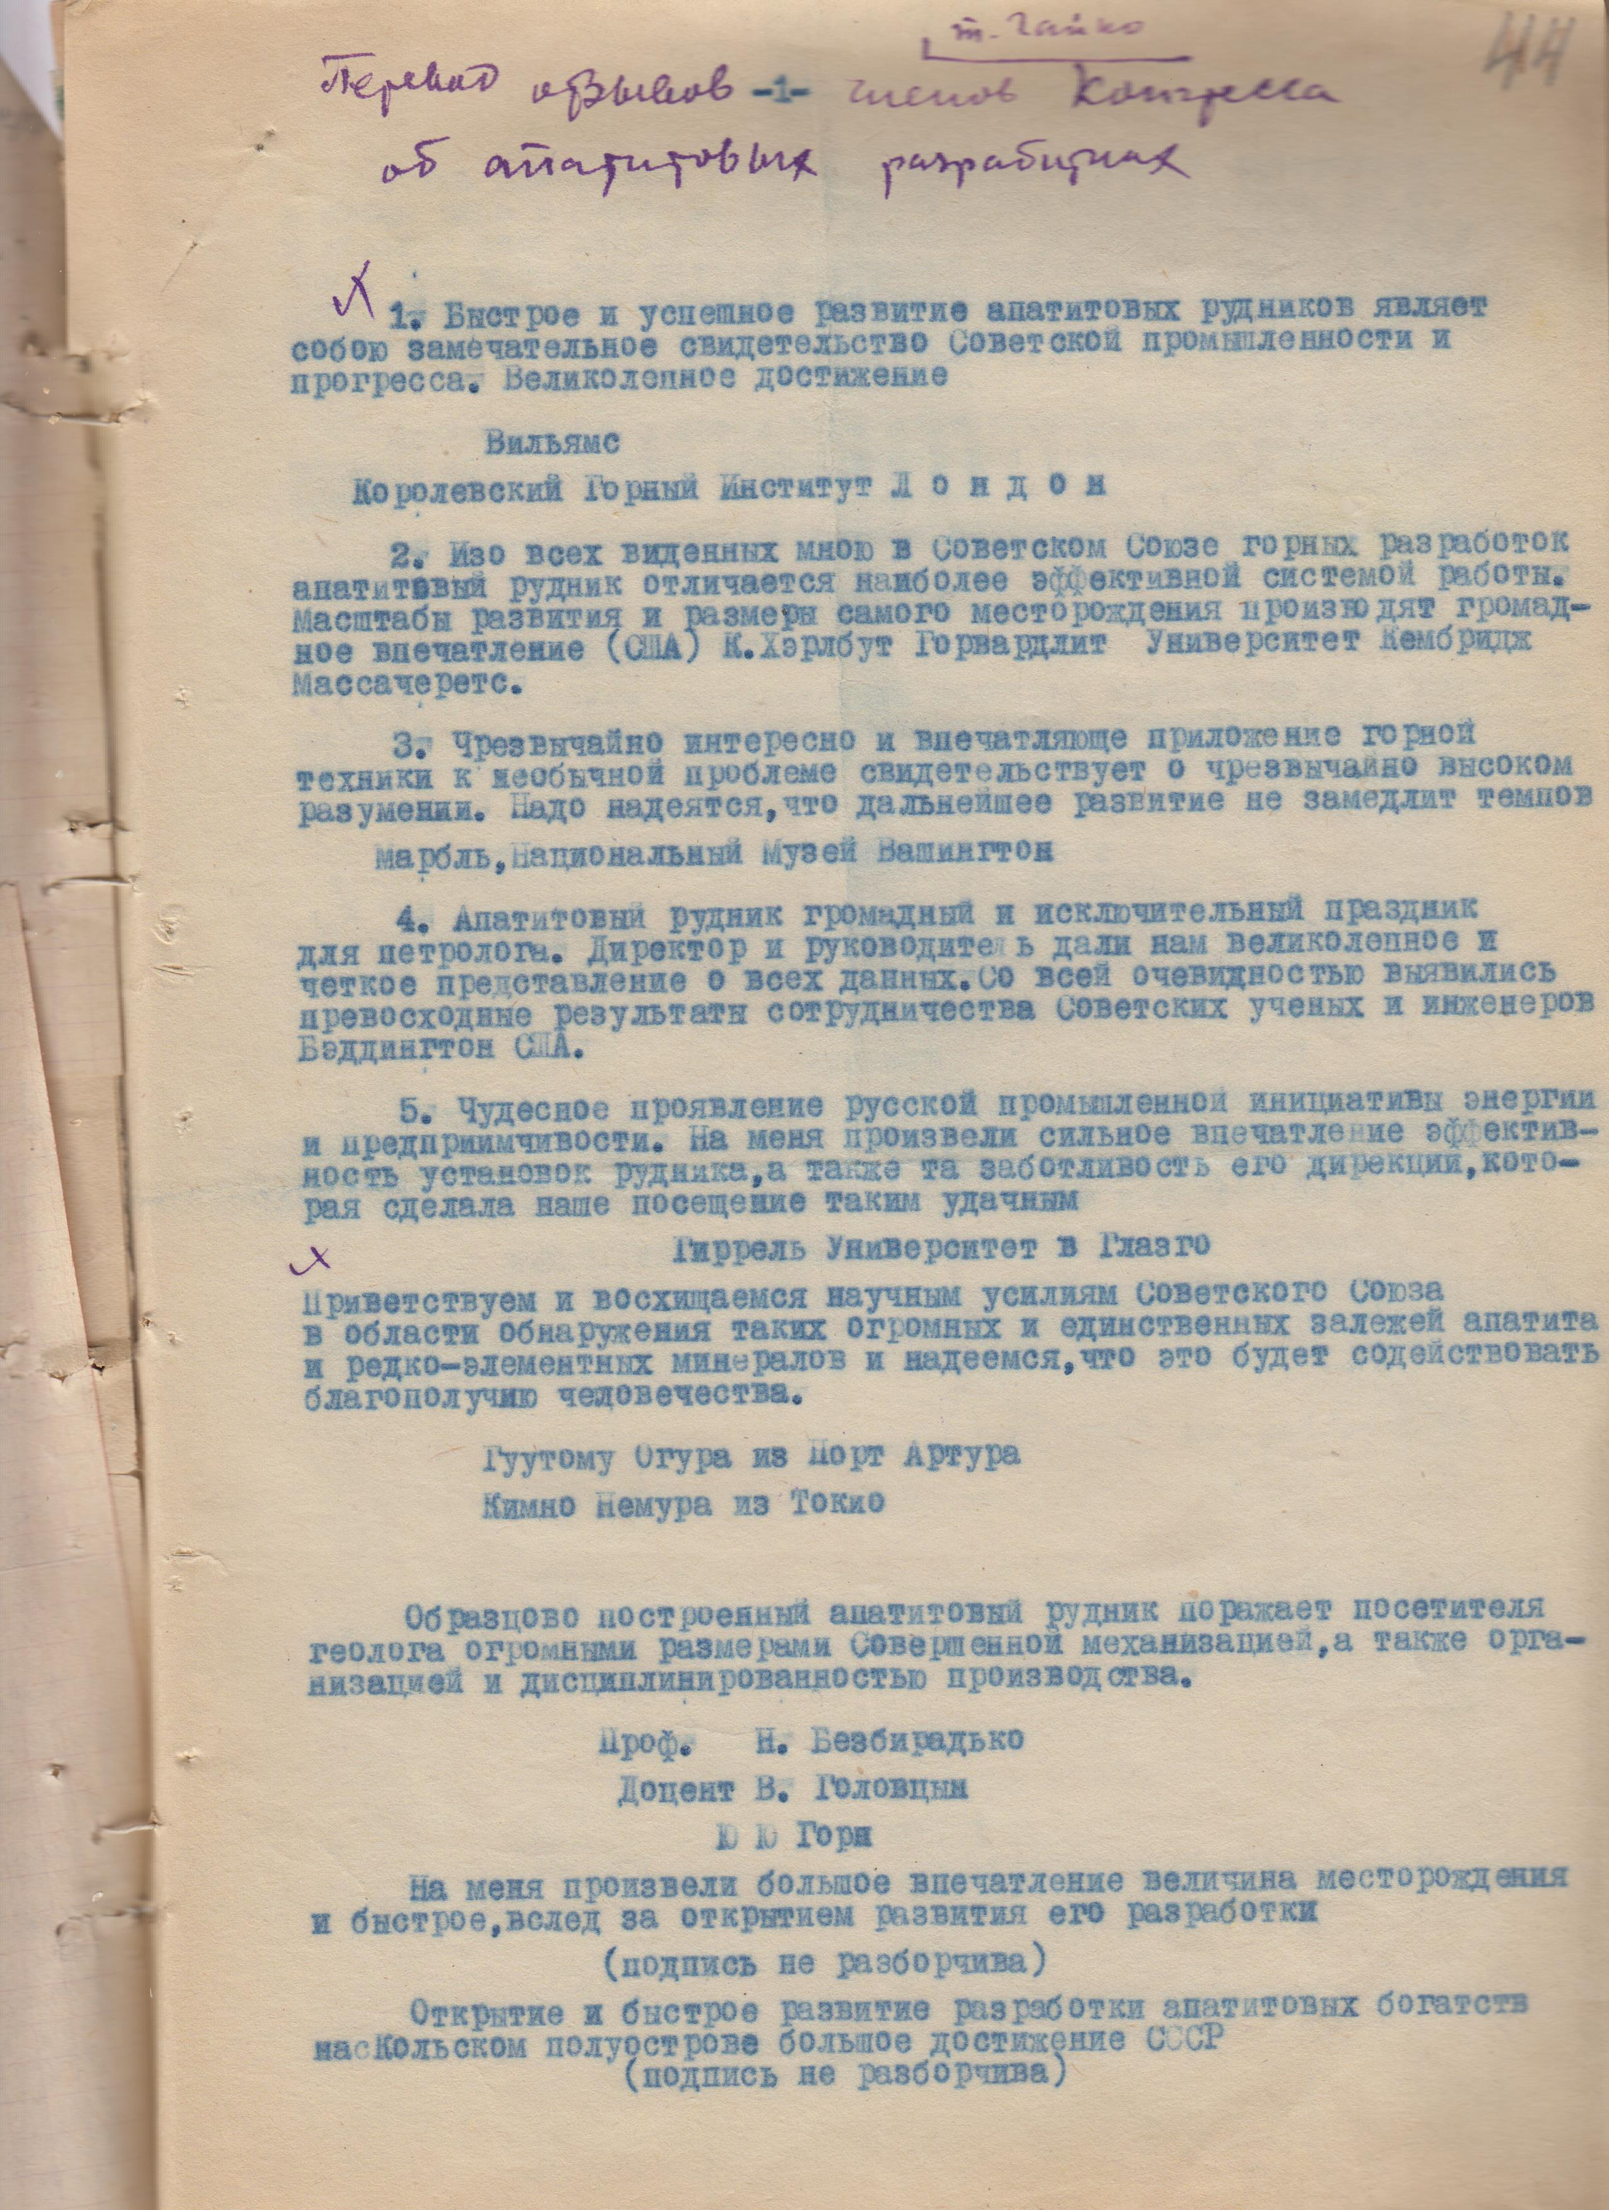

Slide 26
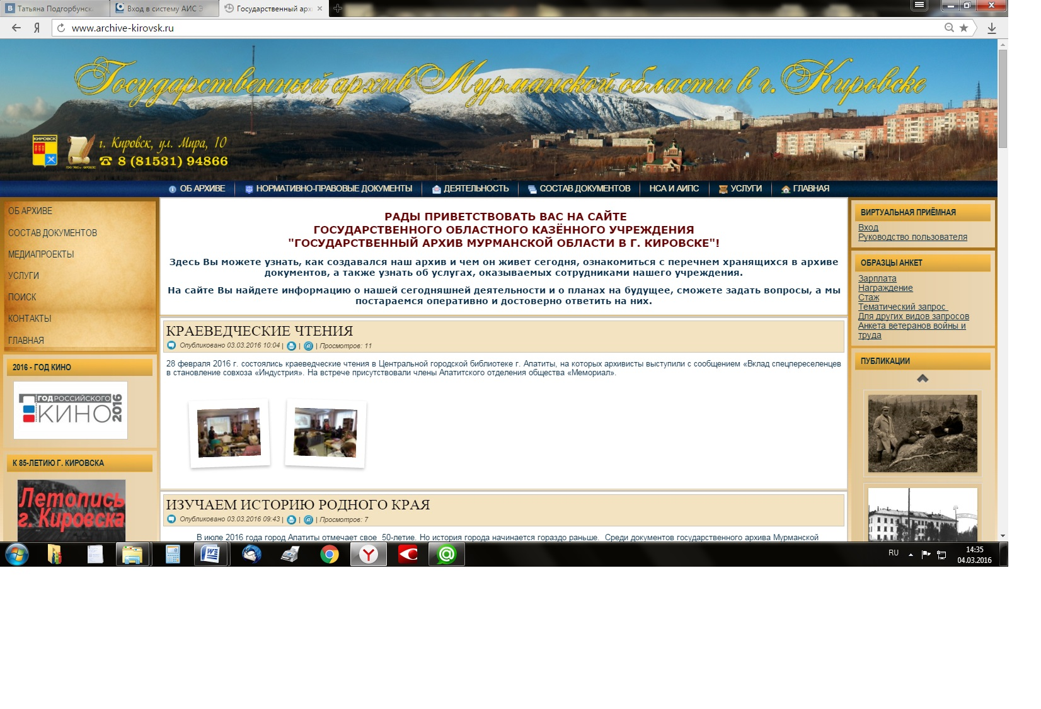
http://www.archive-kirovsk.ru/

